Slide 1
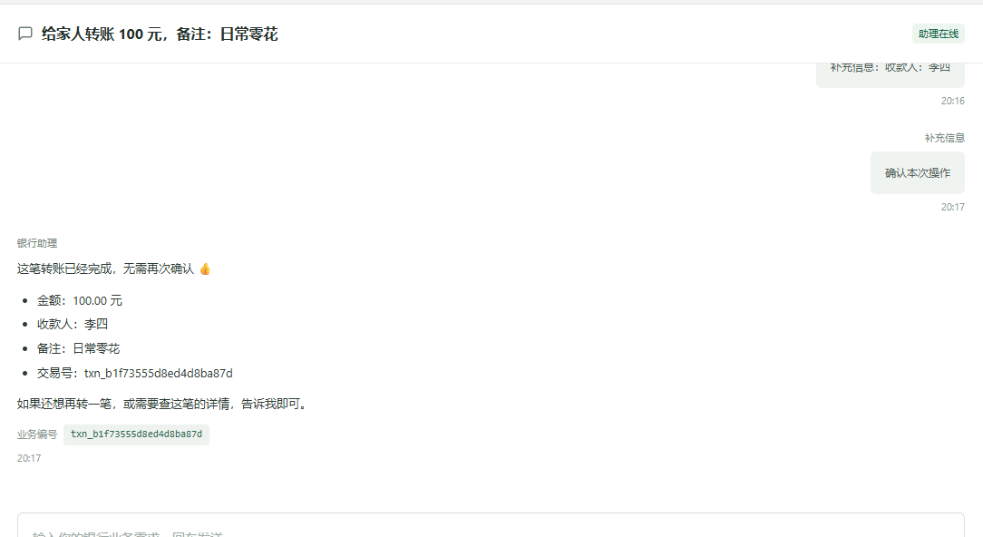
人工智能赛道 · 金融垂直智能体
银行 AI 智能体底座
AI Banking Agent
对话即服务，安全在模型之外。
用户说人话，系统按代码走账。
LangGraph 多智能体编排
代码级绿 / 黄 / 红分级
演示工作台：一句“给家人转账 100 元”→ 确认 → 银行交易号回执
只追加审计 · 可回放
六个业务场景全覆盖
FastAPI · LangGraph · PostgreSQL · Vue 3 · 飞书 IM
Notes:
开场 30 秒：银行想要大模型的理解力，却不敢给它动钱的权力。我们的答案是：模型只负责理解与编排，判级、限额、幂等、审计全部放在模型之外。

Slide 2
为什么需要我们
智能化与金融安全，真的不可调和吗？
传统手机银行
裸接通用大模型
我们的做法
长链路 · 重层级
幻觉 · 越权 · 不可逆
对话即服务 + 分级治理
▪ 转账动辄三步以上、菜单深达四级
▪ 长辈与急迫场景体验最差
▪ 能力被菜单写死，不会“理解”一句话
▪ 跨场景要重走一遍菜单与登录
▪ 编造金额、利率与收款人
▪ 一句提示注入就能绕过“口头风控”
▪ 资金写调用不可逆，出事无法追责
▪ 没有日累计账本，也没有强制二次确认
▪ 低风险查询秒级放行，零打扰
▪ 中风险弹确认卡，明示日累计
▪ 高风险强制验证码，模型碰不到凭据
▪ 判级、限额、幂等、审计都在模型外
模型只做两件事：理解用户、编排任务。 判级、限额、幂等、审计——四件事全部在模型之外完成。
银行 AI 智能体底座 · 答辩材料
02 / 10
Notes:
三条对比：传统 App 输在体验，裸接大模型输在安全，我们的答案是分级治理——把“能不能动钱”从模型嘴里拿走，交给代码。

Slide 3
系统全景
大模型碰不到的三道代码防线
接入层
Vue 3 工作台（SSE 流式 · 任务图 · 审计时间轴 · 时钟条） | 飞书 IM 长连（绑定码准入 · 卡片原地刷新）
不可信推理层
FastAPI + AgentRuntime（per-session 锁、Postgres 检查点）→ Supervisor → 6 个领域 Agent：转账 / 账单 / 理财 / 卡片 / 订阅代扣 / 生活事件
防线一 · 策略引擎
防线二 · 工具网关
防线三 · 审计与写路径
绿 / 黄 / 红判级
1000 元日累计账本
MFA 状态机
Handle 白名单
JSONSchema 严格校验
越权调用留痕
三张只追加表
WriteFacade 唯一幂等键
完整入参出参
银行核心 bank_backend（独立服务，67 个接口路径，服务令牌鉴权）——本级不信任任何来自 Agent 的自然语言
一句话：自然语言可以被诱导，代码不会。
银行 AI 智能体底座 · 答辩材料
03 / 10
Notes:
这道图讲三层：接入层两个入口，推理层六个领域，下面是三道永远不会听自然语言话的代码边界。

Slide 4
任务编排
一句话拆成任务图：多域协同与可回放状态
pending
running
interrupted
completed
已规划
执行中
等待确认
已完成
实战：一句话触发两个领域
工程上做对了什么
▪ “先看上月花在哪，再给爱人订一束花”
▪ Bill Agent 汇总分类消费 → Life Event Agent 查生日与商品库
▪ 策略引擎按商品库价格判级 → 生成预订单
▪ 前端任务图实时高亮，审计时间轴逐节点可回放
▪ 原生 tool calling，不走 JSON 文本协议
▪ 节点状态机落库，断线重连可续看
▪ 每个节点绑定调用者身份，越权直接拒绝
▪ 同一会话串行推进，失败可回退到历史检查点
诚实边界：任务图按依赖串行执行，单 worker + 进程内排他锁；它的价值是“可解释、可中断、可回放”，而不是伪装成并行调度。
银行 AI 智能体底座 · 答辩材料
04 / 10
Notes:
任务图不是装饰：每个节点真实落库、真实可回放。我们也不吹并行——单进程串行，换来的是确定性。

Slide 5
风控核心
绿 / 黄 / 红：把“能不能动钱”写成代码
绿
只读查询：余额、明细、联系人、产品
直接放行，秒级返回
日累计动态升级（实测）
▪ 09:12 转 200 元 → 黄卡放行，累计 200
▪ 09:15 再转 900 元 → 累计 1100
▪ 同一秒 越过 1000 元阈值，自动升红
▪ 结果 要求验证码，未通过不出账
黄
小额转账（≤ 1000 元）、虚拟卡申请
弹确认卡，明示金额与日累计
红
理财申购、挂失、单笔或日累计 > 1000 元
强制验证码 MFA，凭据不进模型
阈值只有一个来源：策略引擎常量 + 日累计账本（数据库行锁）。模型改不了、提示词诱导不了、换个说法也没用。
验证码只进银行校验通道：不进模型上下文、不进检查点、不进审计明文。
银行 AI 智能体底座 · 答辩材料
05 / 10
Notes:
这一页是全场核心：绿色放行、黄色确认、红色验证码。右边是真实跑过的升级路径——两笔各 200 与 900，第二笔被自动升红。

Slide 6
跨场景联动
生日鲜花：从一句话到银行划扣的六个动作
01
识别实体
02
权威定价
03
预订单
“爱人”“11 月 10 日”“300 元以内”
从对话里抽取并落到结构化槽位
缺槽位就追问，不拿默认值硬猜
商品价格只读银行商品库
模型输出改不了价格
价格与库存都只信银行商品库
生成 pending 订单并冻结待执行
此时还没扣款
下单与扣款分成两步走
04
拨钟推进
05
真实划扣
06
全链留痕
演示时钟拨到生日前 2 天
批处理扫描到期订单
只扫到期且未扣款的单
银行批处理完成扣款
借记流水落库
回执带真实银行流水号
订单号、流水号、判定原因
全部进只追加审计
任一环节失败也留拒绝原因
这条链路把四个领域串起来：生活事件（识别与方案）→ 策略引擎（判级）→ 工具网关（定价校验）→ 银行核心（扣款与流水）。
两跳已固化：账单预算 → 生日落单有定向验收脚本，生产 Supervisor 与生活事件子图真实串联。
银行 AI 智能体底座 · 答辩材料
06 / 10
Notes:
这页证明跨场景不是拼 PPT：一句话真的走完了识别、定价、预订、拨钟、扣款、留痕六步。

Slide 7
安全护城河
对抗注入与异常熔断：攻击进来，资金不出门
五类攻击的拦截位置
异常熔断（银行 1009）
越权大额转账
策略引擎判红 + 确认卡
资金 0 出账
▪ 连续 5 次验证失败 → 锁定 15 分钟
▪ 前端红色 LockBanner，一键解锁
▪ 锁定期间资金写全拒，查询不受影响
自称管理员跳过验证码
路由层 422 直接拒绝
模型无权越权
伪造工具名改限额
网关 Handle 白名单
TOOL_DENIED 留痕
执行沙箱（不是口号）
▪ 工具网关：白名单 + Schema，拒绝即留痕
▪ 文件解析：临时目录 + 路径穿越防护
▪ 解压限额：单件 50MB / 总量 200MB
▪ 退出即清除；非 OS 级隔离，已在自评声明
注入参数改价格
Schema additionalProperties=false
参数校验拒绝
越权查他人流水
按会话身份过滤，不认传入 ID
一律 404
银行 AI 智能体底座 · 答辩材料
07 / 10
Notes:
四类注入各有明确的拦截层，不是“模型很聪明所以不会上当”。右下角是大家最容易问的沙箱：我们做的是逻辑隔离，边界写在自评里。

Slide 8

可追溯
司法级回溯：三张只追加表，一条时间轴
agent_run_event
运行事件
每个节点、每次工具调用的完整入参出参与私有 facts
business_audit_event
业务与配置变更
回执里的交易号可反查到：哪轮对话、哪个节点、哪次工具调用、哪张卡、哪条银行流水。
动账要素、风险等级、判定原因、真实流水号
只读查询端点（无 UPDATE / DELETE）
llm_call_audit
模型调用
› /api/audit/run-events
› /api/audit/llm-calls
› /api/audit/business-events
每次尝试的 Prompt、返回、token 与时延，call_id 唯一
跨用户访问一律 404：审计只给“自己的会话”，不给“别人的证据”。
银行 AI 智能体底座 · 答辩材料
08 / 10
Notes:
审计三表各司其职：运行、业务、模型。对外只有查询接口，没有改和删——这是“可追溯”和“可篡改”的分界线。

Slide 9
工程严谨性
2,600+ 测试与一份写清楚的边界清单
2,600+
385
473
48
后端自动化测试
银行侧测试
前端测试
全链路 E2E 用例
含策略、网关、注入、渠道
67 个接口路径的契约与并发
会话、卡片、身份同步
本机实测 0 缺陷，11 个模块全部通过
能演示的能力（不是“计划中”）
写清楚的边界（主动声明）
▪ 六个业务场景全部可走通，覆盖赛题要求 ≥ 3
▪ 真实账号体系：注册即领独享银行客户，多用户隔离
▪ 飞书 IM 第二个入口，与 Web 共用同一套业务路径
▪ 银行卡交易密码修改：红标 + 独立表单，银行只存哈希
▪ 单 worker + 进程内锁：不做多实例并发
▪ MFA 为模拟因子（默认 123456），未接短信网关
▪ 沙箱为逻辑隔离（网关 + 临时目录），非容器级
▪ 演示时钟只作控制面，不注册成模型可调工具
验证方式：pytest 全量 + 48 项全链路 E2E + 双账号越权矩阵；报告与复现命令见《测试用例说明》。
银行 AI 智能体底座 · 答辩材料
09 / 10
Notes:
数字只念两个：2100 多个后端测试，48 条全链路 E2E 用例零缺陷。右边主动说边界——评委更信敢划边的人。

Slide 10
总结
让 AI 说人话，
让代码管钱。
六个场景、三道防线、一份可回放的审计链——
这是我们认为的“金融级智能体”最低配。
6 / 6
0
3
2
赛题场景
越权资金划扣
只追加审计表
接入渠道
下一步：真实短信与硬件因子 · 多实例与分布式锁 · 企业审批流
谢谢各位评委，欢迎提问
Notes:
收尾 20 秒：我们不承诺 AI 永远不说错话，我们承诺说错话也动不了钱。谢谢。

